Slide 1
REALIZACJA PLANU DALTOŃSKIEGO
Przedszkole Miejskie nr 4
OCEAN PRZYGÓD
w Kołobrzegu
Opracowały:
Dorota Warzocha
Sylwia Kaczmarczyk

Slide 2
„… nauczycielowi oraz rodzicom nie wolno robić niczego, co dziecko potrafi zrobić samo”.

Slide 3
KONCEPCJA PLANU DALTOŃSKIEGO
SAMODZIELNOŚĆ
ODPOWIEDZIALNOŚĆ
WSPÓŁPRACA
REFLEKSJA

Slide 4
Wizualizacja obecności w przedszkolu.
Dzieci po przyjściu do przedszkola codziennie zaznaczają swoją obecność .

Slide 5
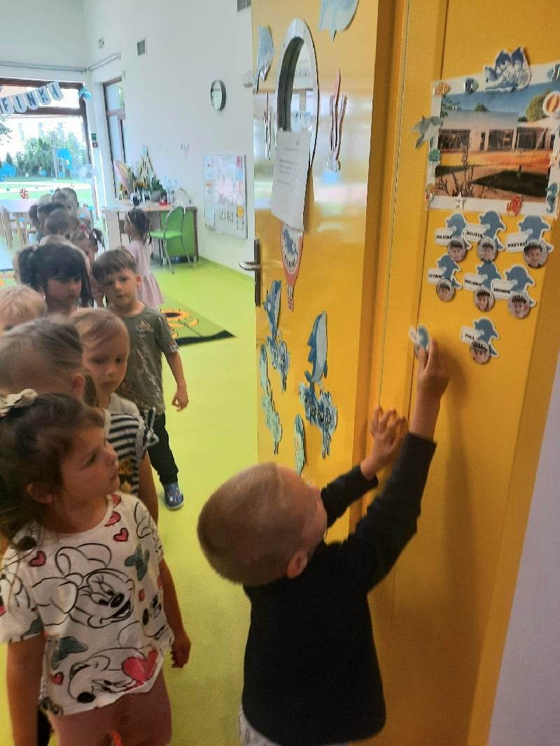
Nasza obecność

Slide 6
Wizualizacja dni tygodnia.
Dzieci bardzo szybko nabywają umiejętność ich identyfikowania oraz odczytywania ich nazwy.

Slide 7
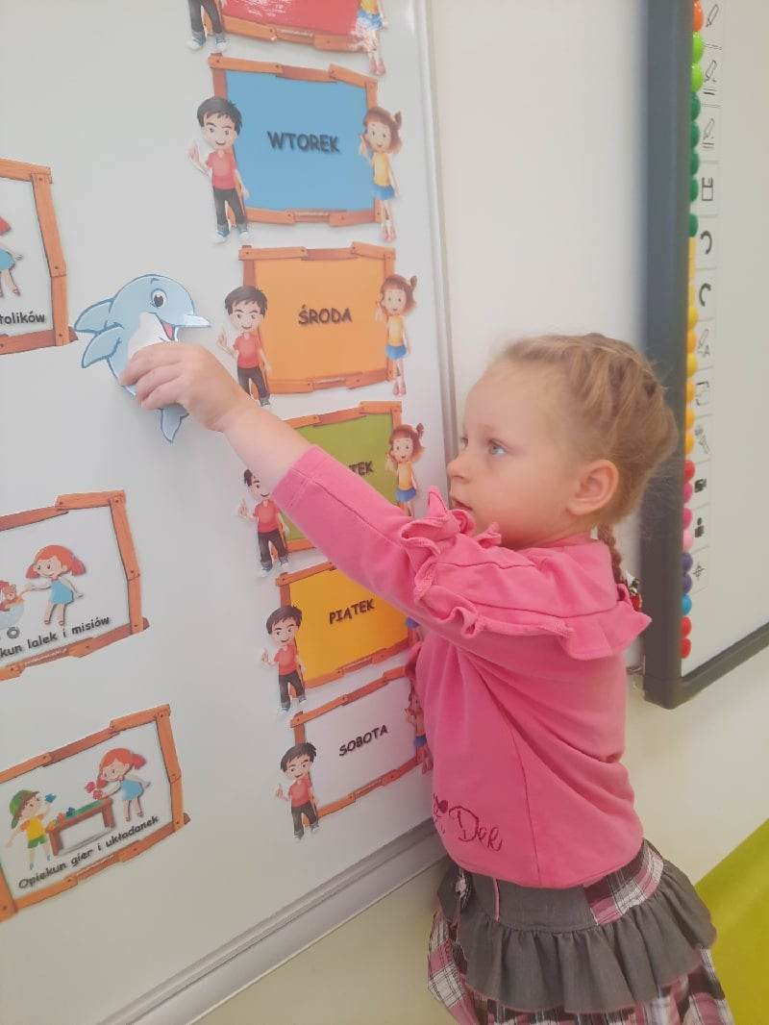
Zaznaczanie dni tygodnia

Slide 8
Wizualizacja planu dnia .
Dzieci uczą się planowania swojej pracy oraz odpowiedzialności za wykonanie zadań.

Slide 9
Plan Dnia

Slide 10
Wizualizacja zadań do wykonania w danym tygodniu.
Dzieci mają pełną dowolność w wyborze kolejności oraz czasu ich wykonania. Do każdego zadania dołączona jest instrukcja, zgodnie z którą dziecko powinno wykonać pracę.

Slide 11
Wizualizacja zadań tygodniowych

Slide 12
Wizualizacje w łazience.
Pozwala na kontrolowanie ilości osób w łazience. Zazwyczaj czuwa nad tym dyżurny.

Slide 13
Wizualizacje obecności w łazience

Slide 14
Wizualizacja dyżurów i obowiązków.
Umiejętności te rozwijają u dzieci poczucie odpowiedzialności.

Slide 15
Tablica dyżurów

Slide 16
Tak pełnimy nasze dyżury.

Slide 17
Wizualizacja pracy w parach.
Co tydzień losowane są nowe pary, dzięki czemu dziecko uczy się współpracować z każdym spośród rówieśników.

Slide 18
Pracujemy w parach.

Slide 19
Wizualizacja pracy w zespołach.

Slide 20
Praca w zespołach.

Slide 21
Sygnalizator w trzech kolorach
Ułatwia organizację czasu i rodzaju pracy dzieci. Podczas pracy indywidualnej nikt nie rozmawia (kolor czerwony), podczas pracy grupowej można cicho rozmawiać, poradzić się kolegi (kolor żółty). Gdy jest kolor zielony, dziecko może poprosić o pomoc nauczyciela.

Slide 22
Czasomierz
Jest pomocnym narzędziem do organizacji czasu pracy naszych przedszkolaków. Dzieci same się kontrolują, nie trzeba im powtarzać ile czasu jeszcze zostało.

Slide 23
Instrukcje
Wcześniej ustalonego porządku m.in. na półkach, w kącikach sprawiają, że dzieci bez problemu dbają o porządek w sali. Instrukcje
również pomagają przedszkolakom przy ubieraniu, rozbieraniu się, składaniu stroju gimnastycznego.

Slide 24
Instrukcje czynności

Slide 25
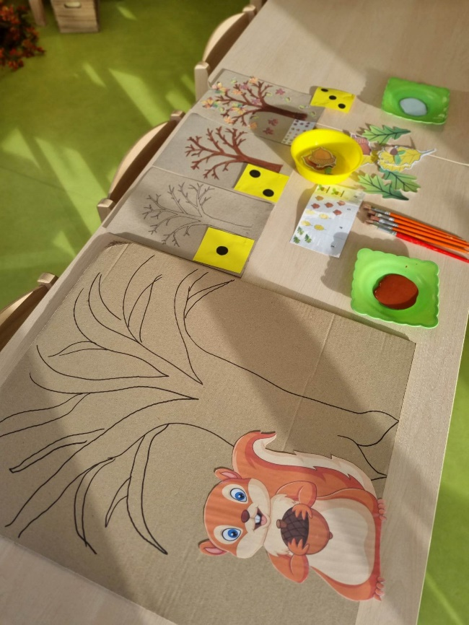
Instrukcje zadań
Instrukcje w kilku krokach jak wykonać zdanie samodzielnie.

Slide 26
Pomocna dłoń
Każdy przedszkolak może zostać pomocnikiem nauczyciela tzw. Pomocną dłonią, która jest w danym tygodniu pomocnikiem nauczyciela i do której w razie trudności mogą zwracać się inne dzieci.

Slide 27
Kąciki aktywności
Kąciki tematyczne spełniają wiele funkcji. Dają możliwość podejmowania aktywności zmierzającej ku usamodzielnianiu dzieci oraz poszerzeniu ich wiedzy.

Slide 28
Nasze kąciki aktywności

Slide 29
Nasze kąciki aktywności

